Slide 1
Poglavlje 24 Menadžment kvaliteta
Darko stošić 1059/2014

Slide 2
Menadžment kvaliteta
Menadžment kvaliteta predstavlja menadžment softverskog procesa i proizvoda

Slide 3
Ciljevi
Upoznavanje sa procesom menadžmenta kvaliteta i glavnim aktivnostima vezanih za tu temu
Objašnjenje uloge standarda u menadžmentu kvaliteta
Objašnjenje koncepta metrike softvera, metrike predviđanja i metrike kontrole
Objašnjenje koje mere mogu biti preduzete pri određivanju kvaliteta softvera

Slide 4
Pokrivene teme
Garantovanost kvaliteta i standardi
Kvalitetno planiranje
Kvalitetna kontrola
Mere i metrike softvera

Slide 5
Menadžment kvaliteta softvera
Zabrinutost za obezbeđivanjem potrebnog nivoa kvaliteta softvera
Uključuje definisanje prikladnih standarda kvaliteta i procedura, takođe garantujući da će biti poštovane
Treba uvek ciljati ka razvitku “kulture kvaliteta”, gde je kvalitet viđen kao svačija odgovornost

Slide 6
Šta je kvalitet?
Kvalitet, laički, znači da proizvod treba da zadovolji svoju specifikaciju
To predstavlja problem za softverske sisteme
Tenzije između zahteva za kvalitetom mušterije(efikasnost, pouzdanost, itd...) i zahteva za kvalitetom razvijaoca(održavanje, upotrebljivost, itd...)
Neki zahtevi kvaliteta su teški za jednosmislenu specifikaciju
Softverske specifikacije su često nekompletne i nesaglasne

Slide 7
Kompromis kvaliteta
Ne može se čekati da se specifikacije poboljšaju pre nego što obratimo pažnju na menadžment kvaliteta
Moraju se postaviti procedure koje poboljšavaju kvalitet bez obzira na nesavršenost specifikacije
Što će reći, menadžment kvaliteta nije samo skoncentrisan na eliminisanje defekata već obraća pažnju i na druge kvalitete proizvoda

Slide 8
Aktivnosti menadžmenta kvaliteta
Garantovanost kvaliteta
Uspostavljanje organizacionih procedura i standarda kvaliteta
Planiranje kvaliteta
Odabir primenljivih procedura i standarda za specifičan projekat i njihova modifikacija po potrebi
Kontrola kvaliteta
Obezbediti da su procedure i standardi praćeni od strane razvojnog tima
Menadžment kvaliteta treba biti odvojen od menadžmenta projekta da bi se zadržala njegova nezavisnost

Slide 9
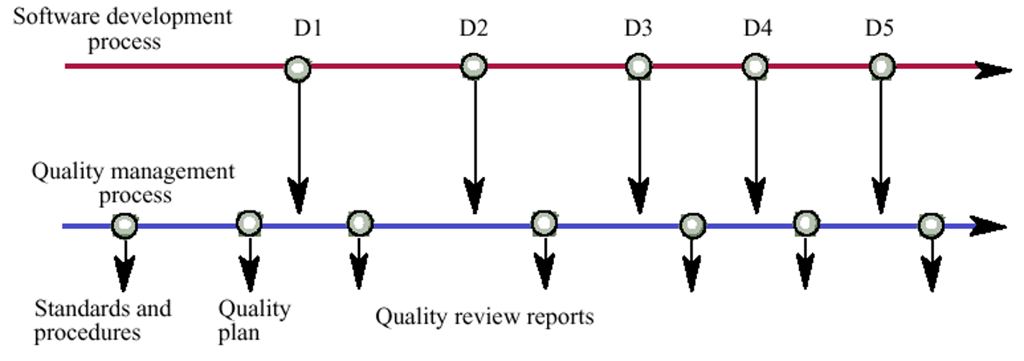
Menadžment kvaliteta i razvoj softvera

Slide 10
ISO 9000
Internacionalni skup standarda za menadžment kvaliteta
Primenljiv na širok dijapazon organizacija, od proizvodnje do servisne industrije
ISO 9001 je primenljiv na organizacije koje dizajniraju, razvijaju i održavaju proizvode
ISO 9001 je generički model procesa kvaliteta, primena se razlikuje od organizacije do organizacije

Slide 11
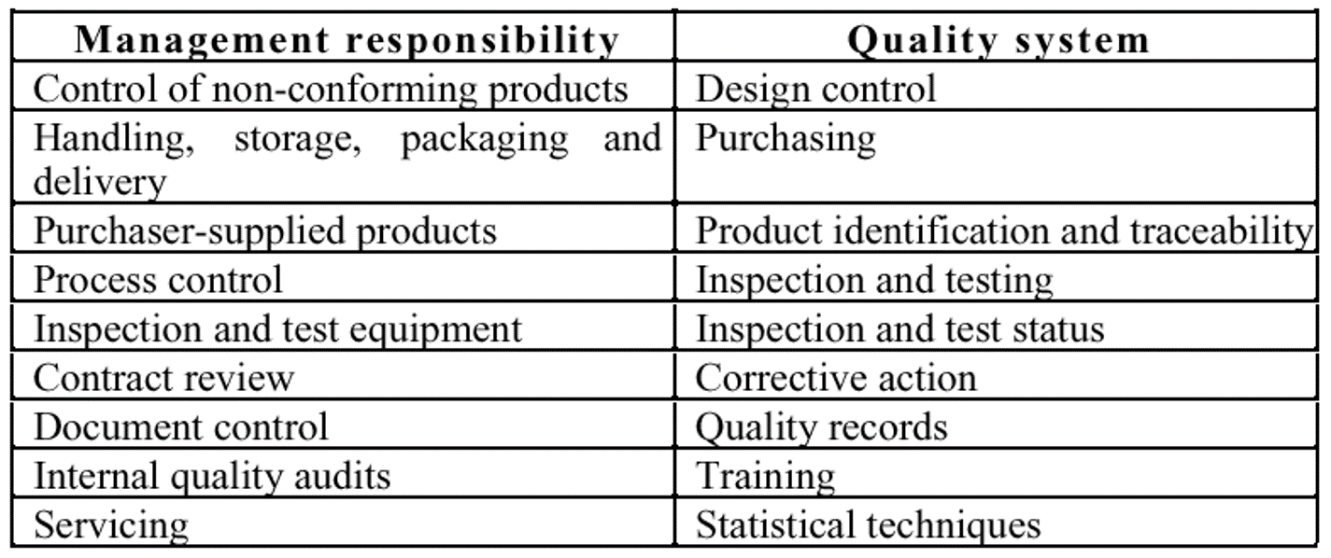
ISO 9001

Slide 12
ISO 9000 potvrda
Standardi kvaliteta i procedure trebaju biti dokumentovane u organizacionom uputstvu za kvalitet
Spoljašnje telo može potvrditi da je organizaciono uputstvo za kvalitet prilagođeno ISO 9000 standardima
Mušterije, sve više i više, traže da su dobavljači ISO 9000 odobreni

Slide 13
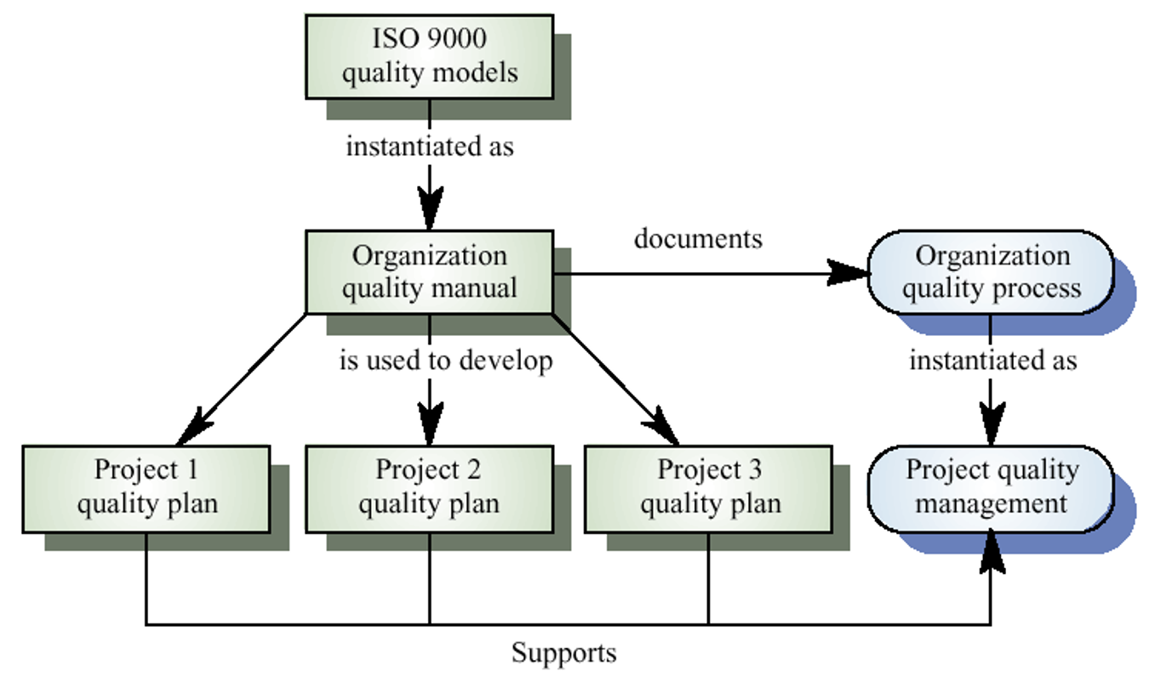
ISO 9000 i menadžment kvaliteta

Slide 14
Garantovanost kvaliteta i standardi
Standardi su ključ ka efektivnom menadžmentu kvaliteta
Mogu biti internacionalni, nacionalni, organizacioni ili projektni standardni
Standardi proizvoda definišu karakteristike koje sve komponente trebaju da prikazuju npr. opšti stil programiranja
Standardi procesa definišu kako proces softvera treba biti usvojen

Slide 15
Značaj standarda
Enkapsulacija najboljih praksi – izbegavanje grešaka iz prošlosti
Okvir za proces garantovanja kvaliteta – uključuje proveru saglasnosti standarda
Obezbediti kontinuitet – novi članovi mogu da razumeju organizaciju preko razumevanja primenjenih standarda

Slide 16
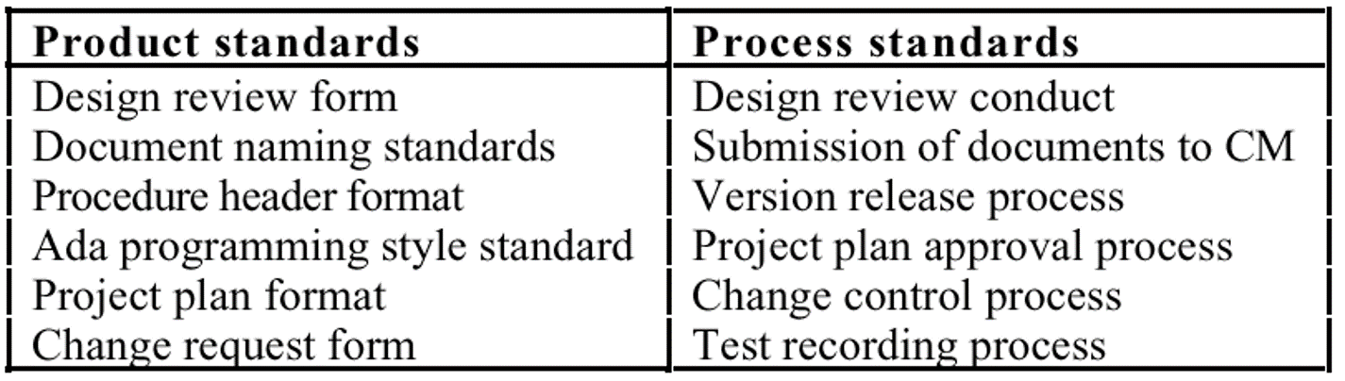
Standardi proizvoda i procesa

Slide 17
Problemi sa standardima
Nisu viđeni kao relevantni i ažurni od strane softverskih inžinjera
Uključuju previše birokratskog popunjavanja formi
Nisu podržani od strane softverskih alata i uključuju monoton ručni rad oko održavanja standarda

Slide 18
Razvijanje standarda
Uključiti ljude koji ih praktikuju u razvoj. Inžinjeri treba da razumeju ideju iza standarda
Recenzije standarda i njihova česta upotreba. Standardi brzo mogu postati zastareli i time gube kredibilitet kod praktikanata
Detaljni standardi trebaju imati softversku pratnju. Prekomeran papirološki rad je glavna žalba protiv standarda

Slide 19
Dokumentacioni standardi
Naročito važni – dokumenti su vidljiva manifestacija softvera
Standardi procesa dokumentacije
Kako dokument treba biti razvijan, validiran i održavan
Standardi dokumenta
Zabrinutost za sadržaj dokumenta, strukturu i izgled
Standardi razmene dokumenata
Kako se dokumenti čuvaju i razmenjuju između različitih sistema za dokumentaciju

Slide 20
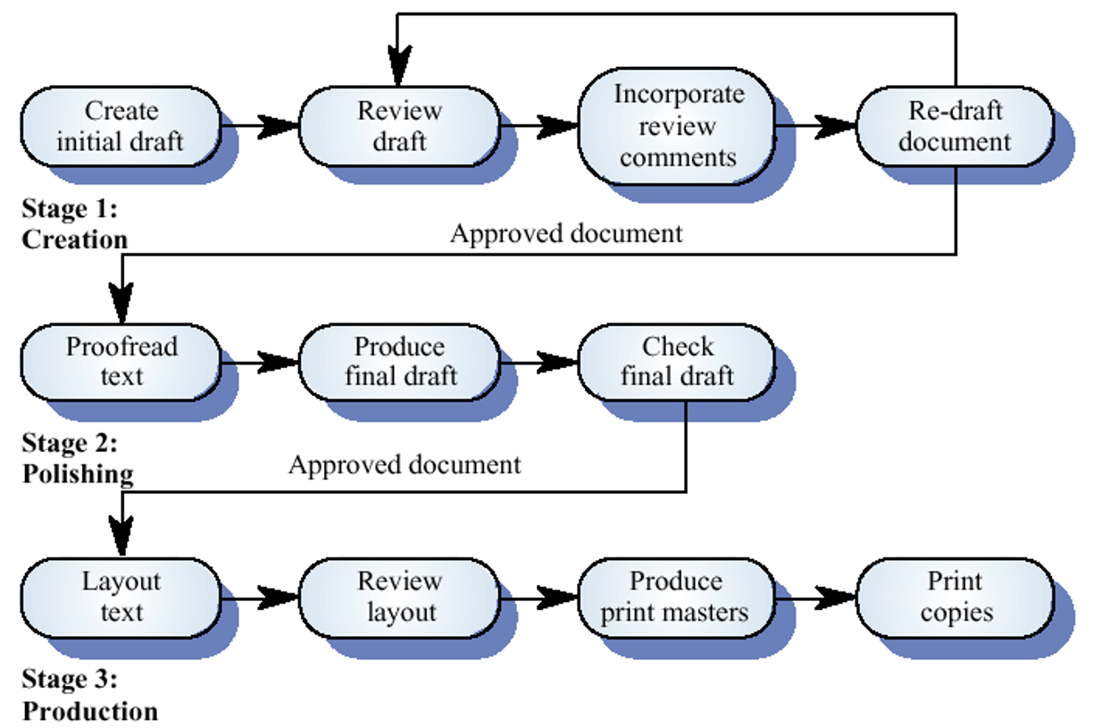
Proces dokumentacije

Slide 21
Standardi dokumenta
Standardi identifikacije dokumenta
Kako se dokumenti jedinstveno identifikuju
Standardi structure dokumenta
Standardna struktura za projektne dokumente
Standardi prezentacije dokumenta
Definisanje fontova, stilova, korišćenje logoa, itd...
Standardi ažuriranja dokumenta
Definisanje kako su promene iz prethodnih verzija reflektovane u dokumentu

Slide 22
Standardi razmene dokumenata
Dokumenti se proizvode koristeći različite sisteme i na različitim računarima
Standardi razmene omogućavaju da se elektronski dokumenti razmenjuju, šalju mejlom, itd...
Potreba za arhiviranjem. Životni vek sistema za obradu teksta može biti mnogo kraći od životnog veka softvera koji se dokumentuje
XML je jedan od standarda koji se koristi za razmenu dokumenata

Slide 23
Proces i kvalitet proizvoda
Na kvalitet razvijenog proizvoda utiče kvalitet produkcionog procesa
Posebno je bitan u razvoju softvera, jer su neki atributi kvaliteta proizvoda teški za procenu
Ipak, postoji veoma kompleksna i loše razumljiva veza između softverskog procesa i kvaliteta proizvoda

Slide 24
Kvalitet zasnovan na procesu
Jednostavna veza između procesa i proizvoda u robi
Kompleksnija za softver:
Aplikacija individualnih veština i iskustva je vrlo bitna u razvoju softvera
Spoljašnji faktori kao što su “novina nove” aplikacije ili potreba za ubrzanim razvojem može loše uticati na kvalitet proizvoda
Treba voditi računa da se ne postave neadekvatni standardi procesa

Slide 25
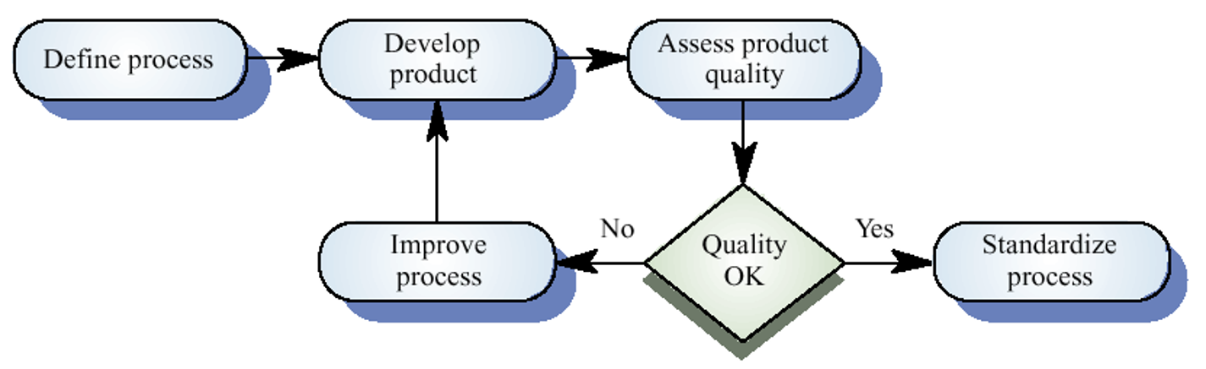
Kvalitet zasnovan na procesu

Slide 26
Kvalitet zasnovan na procesu u praksi
Definisati standarde procesa poput načina vršenja recenzija, konfiguracionog menadžmenta, itd...
Posmatranje procesa razvoja da bi se obezbedilo primenjivanje i praćenje standarda
Izveštavati menadžment zadužen za projekt i softverskog dobavljača o procesu

Slide 27
Kvalitetno planiranje
Kvalitetan plan postavlja željene kvalitete proizvoda unapred i njihov način ocenjivanja. Takođe definiše najbitnije atribute kvaliteta
Treba da definiše proces procenjivanja kvaliteta
Treba da postavi organizacione standarde koji će se primenjivati i, ako je potrebno, da definiše nove

Slide 28
Struktura kvalitetnog plana
Opis proizvoda
Planovi za proizvod
Opis procesa
Ciljevi za kvalitet
Rizici i njihov menadžment
Kvalitetni planovi trebaju biti kratki, sažeti dokumenti
Ako su dugački, niko ih neće pročitati

Slide 29
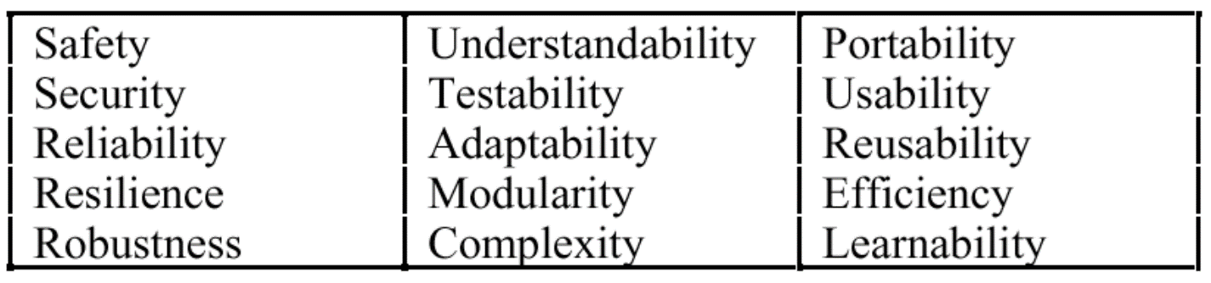
Atributi softverskog kvaliteta

Slide 30
Kontrola kvaliteta
Proveravanje procesa razvoja softvera da bi se obezbedilo da su procedure i standardi praćeni
Dva pristupa kontroli kvaliteta
Pregled kvaliteta
Automatizovano procenjivanje softvera i njegovih mera

Slide 31
Kvalitetni pregledi
Predstavljaju glavni metod validacije kvaliteta procesa ili proizvoda
Grupni pregled dela procesa(ili celog) ili sistema i njegove dokumentacije radi pronalaženja potencijalnih problema
Postoji različite vrste pregleda sa različitim ciljevima
Inspekcije za otklanjanje defekata(proizvod)
Pregledi za procenu napretka(proizvod i proces)
Kvalitetni pregledi(proizvodi i standardi)

Slide 32
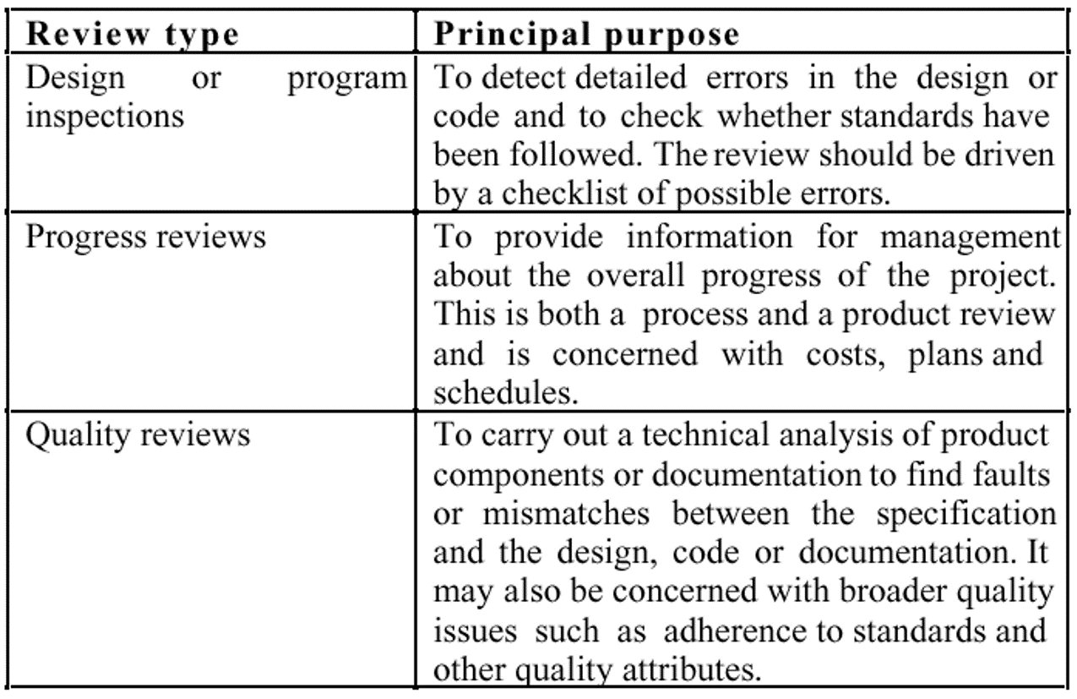
Vrste pregleda

Slide 33
Kvalitetni pregledi
Grupa ljudi pažljivo istražuju deo ili ceo softveski sistem i vezanu dokumentaciju
Kod, dizajn, specifikacije, planovi testiranja, standardi, itd... sve se pregleda
Softver ili dokumenti mogu biti “otpisani” pri pregledu što označava da je napredak ka sledećoj fazi odobren od menadžmenta

Slide 34
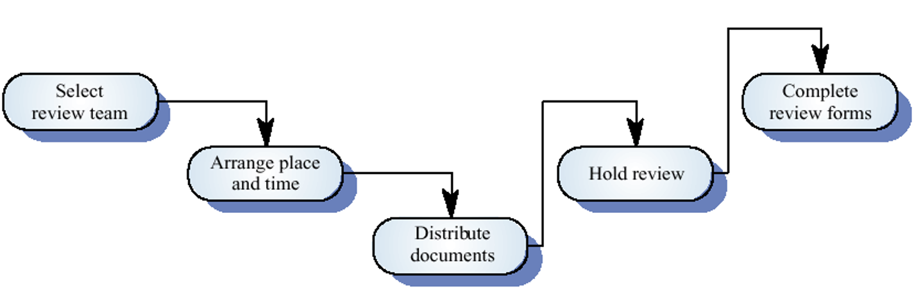
Proces pregleda

Slide 35
Funkcije pregleda
Funkcija kvaliteta – deo generalnog procesa upravljanja kvalitetom
Funkcija upravljanja projektom – obezbeđuju informacije za projektne menadžere
Funkcija treninga i komunikacije – znanje o proizvodu se prenosi između članova razvojnog tima

Slide 36
Kvalitetni pregledi
Cilj je pronalaženje sistemskih defekata i nedoslednosti
Svaki dokument stvoren u procesu može biti pregledan
Timovi za pregled trebaju biti relativno mali i sami pregledi relativno kratki
Pregledi se trebaju evidentirati. Evidencije se trebaju održavati

Slide 37
Rezultati pregleda
Komentari načinjeni tokom pregleda se trebaju klasifikovati
Bez akcije. Nije potrebno menjati softver ili dokumentaciju
Potreba za popravkom. Dizajner ili programer je zadužen za ispravku identifikovane greške
Preispitati celokupni dizajn. Problem identifikovan u pregledu utiče na ostale delove dizajna. Treba doneti presudu o najboljem rešenju koje uzima u obzir odnos cena-kvalitet
Greške u zahtevima i specifikaciji možda zahtevaju učešće klijenta

Slide 38
Mere i metrike softvera
Mera softvera je skoncentrisana na izvođenje numeričke vrednosti za atribut softverskog proizvoda ili procesa
Ovo dozvoljava za objektivna poređenja između tehnika i procesa
Iako su neke kompanije uvele programe merenja, sistematska upotreba mera i dalje nije česta
Postoji vrlo mala standarda u ovoj oblasti

Slide 39
Metrika softvera
Bilo koja vrsta mere koja je vezana za softverski sistem, proces ili povezane dokumentacije
Dozvoljava da se softver i softverski proces kvantifikuju
Mere softverskog procesa ili proizvoda
Može se koristiti da predvidi atribute proizvoda ili da kontroliše softverski proces

Slide 40
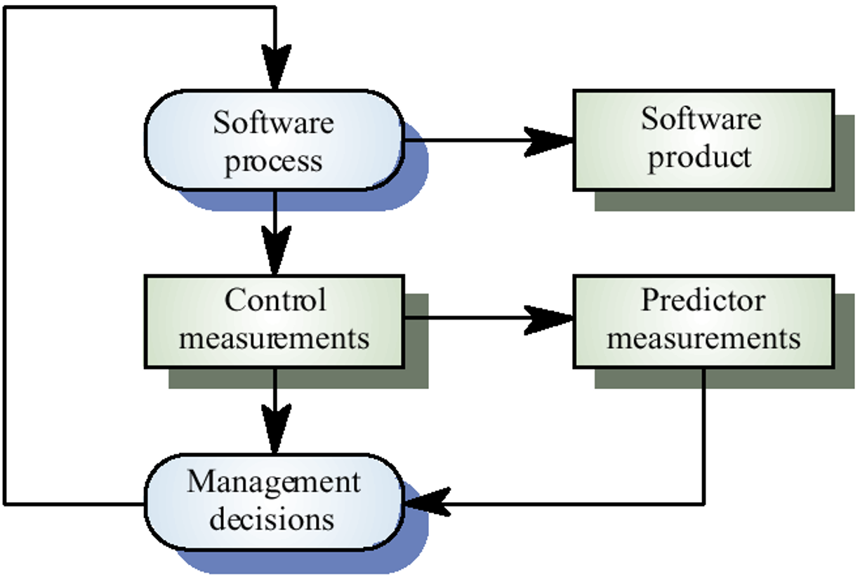
Predskazivač i metrike kontrole

Slide 41
Pretpostavke metrike
Softverska imovina se može izmeriti
Postoji veza između onog što možemo da merimo i onog što želimo da znamo
Ova veza je formalizovana i validirana
Može biti teško vezati sve što se može meriti sa željenim atributima kvaliteta

Slide 42
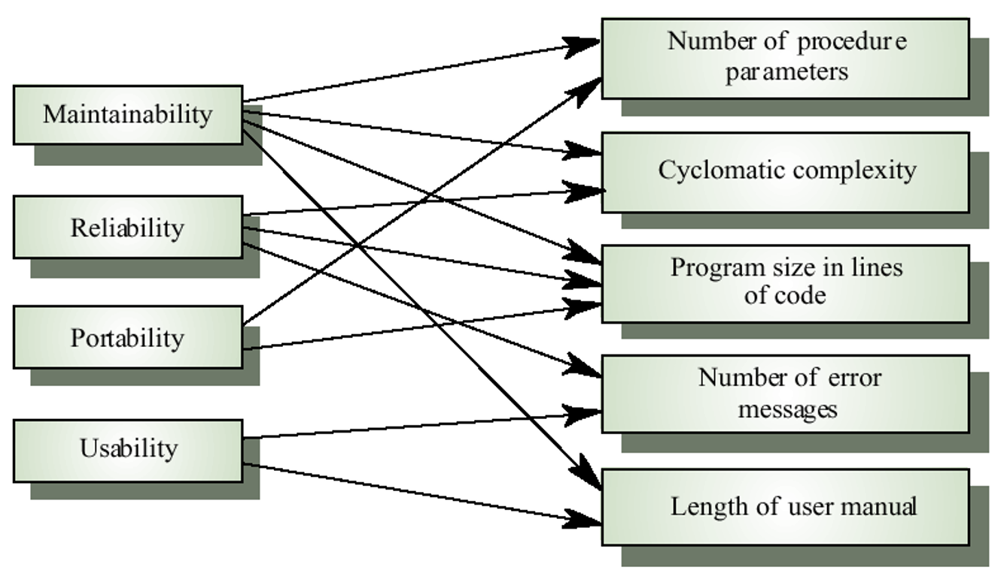
Unutrašnji i spoljašnji atributi

Slide 43
Proces merenja
Proces merenja softvera može biti deo procesa kontrole kvaliteta
Podaci sakupljeni tokom ovog procesa trebaju se održavati kao organizacioni resurs
Kada se baza merenja uspostavi, poređenja između projekata postaju moguća

Slide 44
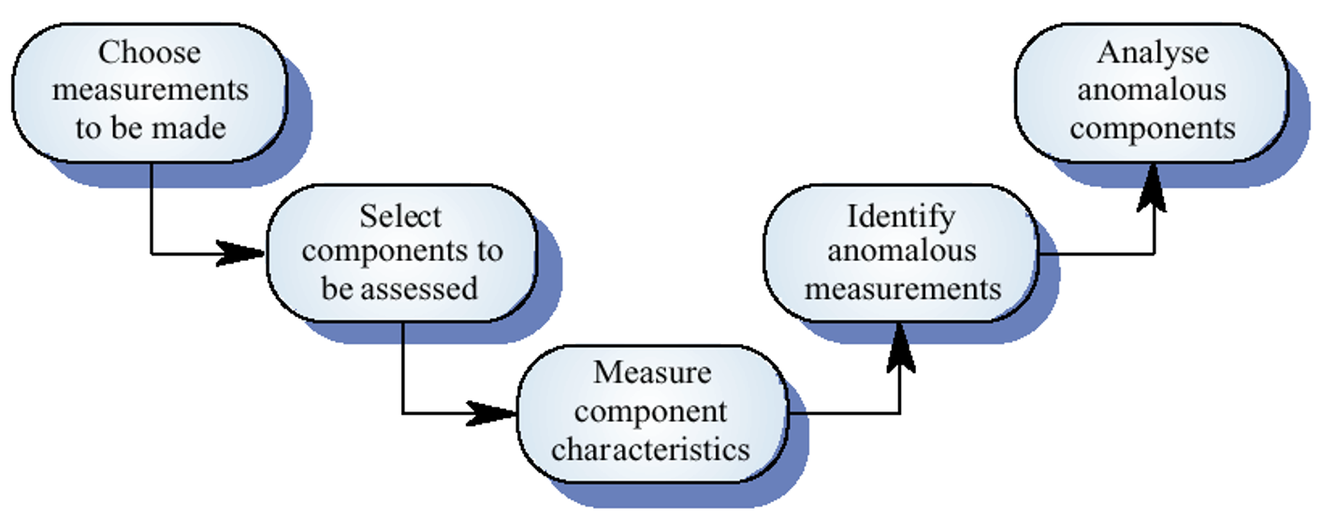
Proces merenja proizvoda

Slide 45
Skupljanje podataka
Program zadužen za metriku treba biti zasnovan na skupu podataka od proizvoda i procesa
Podaci se trebaju odmah skupljati i ako je moguće automatski
Tri tipa automatskog prikupljanja podataka
Statička analiza proizvoda
Dinamička analiza proizvoda
Proces svrstavanja podataka

Slide 46
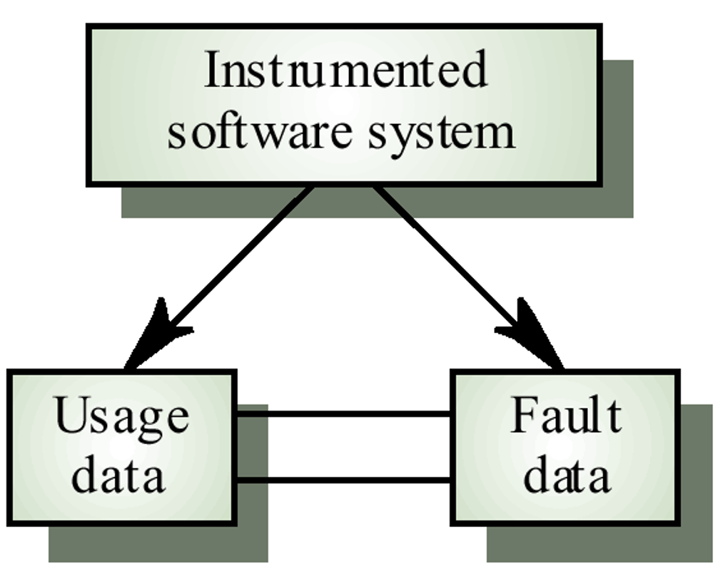
Automatizovano prikupljanje podataka

Slide 47
Preciznost podataka
Ne skupljati nepotrebne podatke
Pitanja na koja se traži odgovor se trebaju odrediti unapred i potrebni podaci se identifikovati
Reći ljudima zašto se podaci sakupljaju
Ne treba da bude deo evaluacije osoblja
Ne zavisiti od memorije
Skupljati podatke kada su generisiani ne kad je projekat završen

Slide 48
Metrike proizvoda
Metrika kvaliteta trebala bi da bude predskazivač za kvalitet proizvoda
Klase metrike proizvoda
Dinamičke metrike koje se prikupljaju preko mera koje je napravio program pri izvršavanju
Statičke metrike koje se prikupljaju preko mera napravljenih od reprezentacija sistema
Dinamičke metrike pomažu u proceni efikasnosti i pouzdanosti; statičke metrike pomažu u procenjivanju kompleksnosti, razumljivosti i održivosti

Slide 49
Dinamičke i statičke metrike
Dinamičke metrike su usko povezane sa kvalitetima atributa softvera
Relativno je lako izmeriti vreme odziva sistema(atribut performansi) ili broj neuspeha(atribut pouzdanosti)
Statičke metrike imaju indirektan odnos sa atributima kvaliteta
Treba pokušati sa izvođenjem odnosa između ovih metrika i svojstava poput kompleksnosti, razumljivosti i održivosti

Slide 50
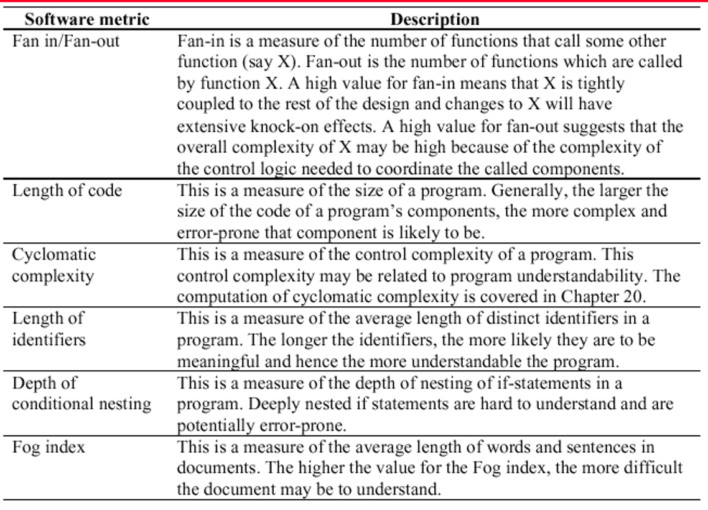
Metrike softverskog proizvoda

Slide 51
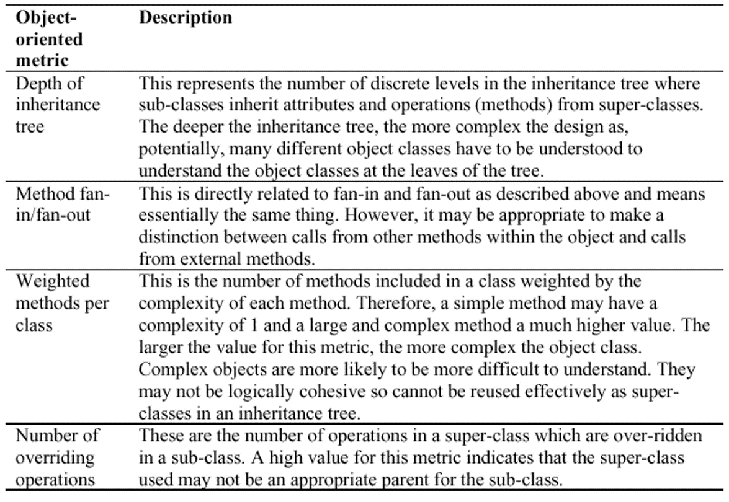
Objektno orjentisane metrike

Slide 52
Analiza mera
Nije uvek jasno šta podaci označavaju
Analiza prikupljenih podataka je vrlo teška
Profesionalni statističari se trebaju konsultovati ako su dostupni
Analiza podataka treba uzeti u obzir lokalne okolnosti

Slide 53
Iznenađenja mera
Smanjenje broja grešaka u programu dovodi do povećanog broja poziva tehničkoj podršci
Program se sada smatra pouzdanijim i ima šire i raznoliko tržište. Procenat korisnika koji zovu tehničku podršku se možda smanjuje ali ukupan broj poziva se povećava
Pouzdaniji sistem se koristi na drugačiji način od sistema gde korisnici moraju sami da prevazilaze greške. Ovo dovodi do više poziva tehničkoj podršci

Slide 54
Ključne tačke
Upravljanje kvalitetom softvera je zaduženo da obezbedi da softver ispunjava tražene standarde
Procedure garancije kvaliteta trebaju biti dokumentovane u organizacionom uputstvu kvaliteta
Standardi softvera su enkapsulacija najboljih praksi
Pregledi su najrasprotranjeniji pristup za procenu kvaliteta softvera

Slide 55
Ključne tačke
Mere softevra prikupljaju informacije o softerskom procesu i softverskom proizvodu
Metrike kvaliteta proizvoda trebaju se koristiti da identifikuju potencijalne problematične komponente
Ne postoje standardizovane i universalno primenljive metrike softvera

